Slide 1
Учебные сборы-2020 в МБОУ «Школа №67»
Теоретическая часть
1 – 3
июня

Slide 2
Вступление
Согласно Программе предмета «Основы безопасности жизнедеятельности» курс 10 класса завершается 35-ти часовыми учебными сборами по ОВС.
В этом учебном году эти сборы проходят по- особому в связи с эпидемиологической обстановкой – в два этапа : теоретический (1-3 июня) и практический (29 и 31 августа)

Slide 3
Ход учебных сборов
В нашей школе в период с 1 по 3 июня 2020 года 17 юношей 10 классов впервые теоретически проходили программу учебных сборов в удалённом режиме с использованием ИКТ.
Юноши, согласно программе сборов и расписанию занятий в течение 3-х учебных дней полностью выполнили теоретическую часть программы, состоящей из 21учебного часа и успешно справились с нею.

Slide 4
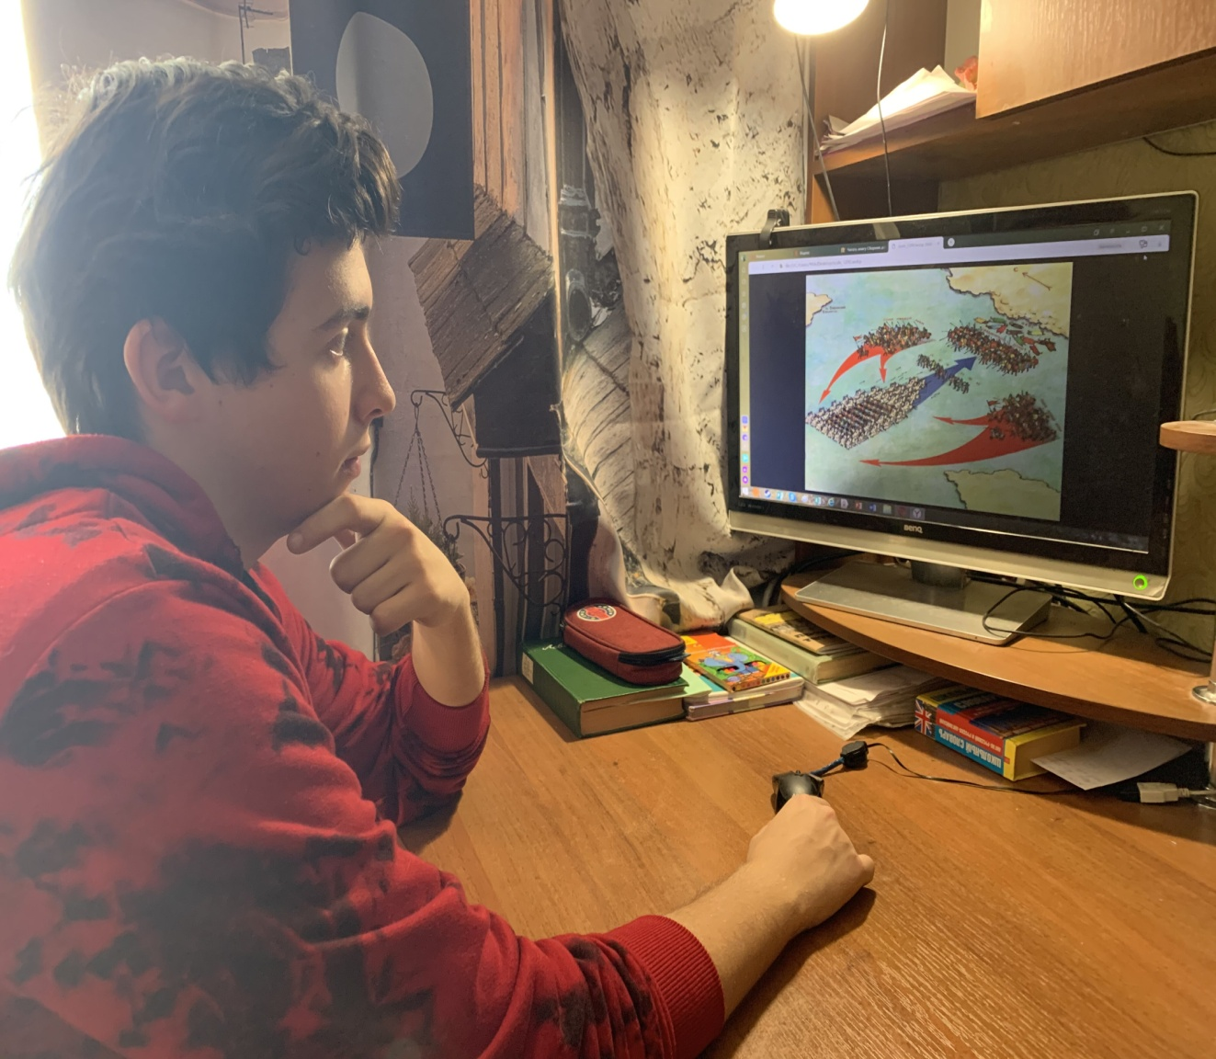
Тактическая подготовка
В ходе тактической полготовки курсантами были изучены основы общевойскового боя, основные приёмы и способы действий солдата в бою, последовательность инженерного оборудования одиночного окопа , обязанностей солдата в бою , рассмотрены вопросы ориентирования на местности. Курсанты с интересом изучали вопросы тактики с помощью ИКТ, а по окончании изучения успешно написали онлайн – тесты по предмету

Slide 5
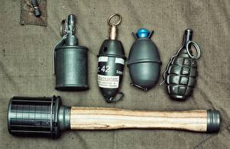
Огневая подготовка
Предметом изучения в огневой подготовке стали устройство стрелкового оружия и ручных осколочных гранат, АК , а также основных правил, приёмов и способов стрельбы из него, приёмам сборки и разборки АК (пока только теоретически).
Особое внимание было обращено правилам безопасного обращения с оружием и боеприпасами.

Slide 6
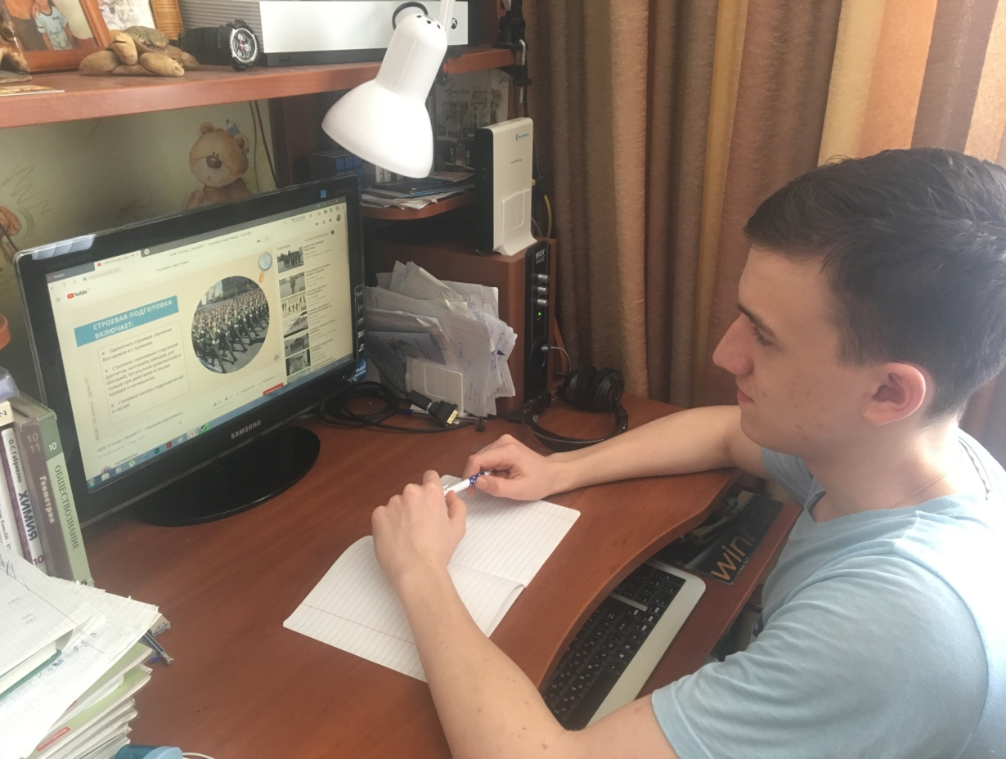
Строевая подготовка
Изучать этот вид подготовки юноши начали ещё в сентябре 2019 года в ходе подготовки к несению почетного караула у Вечного огня на Посту №1.
Ещё тогда были практически изучены и отработаны многие элементы строевой подготовки. Сейчас же положения Строевого Устава были только теоретически повторены.

Slide 7
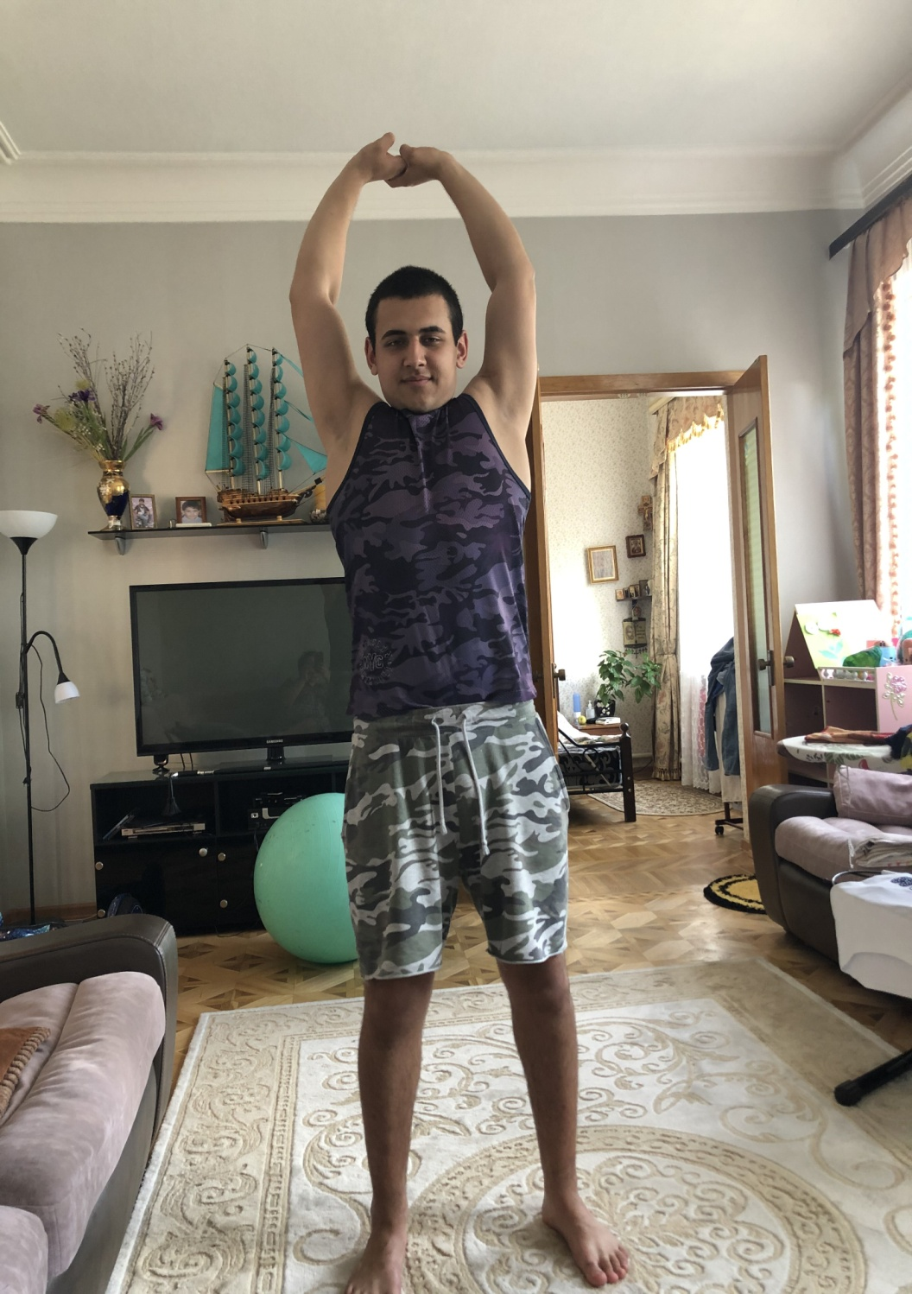
Физическая подготовка
В плане физической подготовки был намечен всего лишь 1 час – гимнастика и атлетическая подготовка (остальные часы ФП планом перенесены на 2-й этап – 29 и 31 августа со сдачей нормативов, однако, юношам было рекомендовано в нынешних условиях самоизоляции поддерживать свой оптимальный уровень физической подготовленности, а после снятия карантина подготовиться к сдаче нормативов.

Slide 8
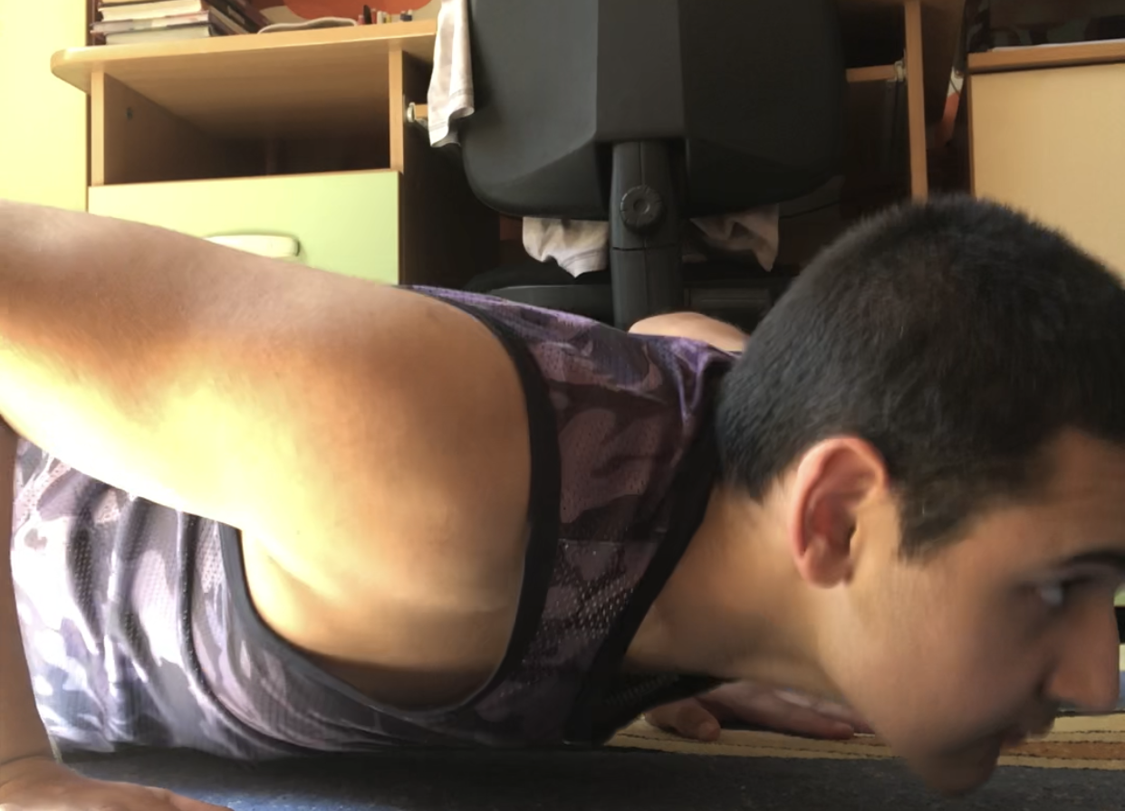
Физическая подготовка
Курсант Амерханян поддерживает свою физическую форму в перерывах междузанятиями

Slide 9
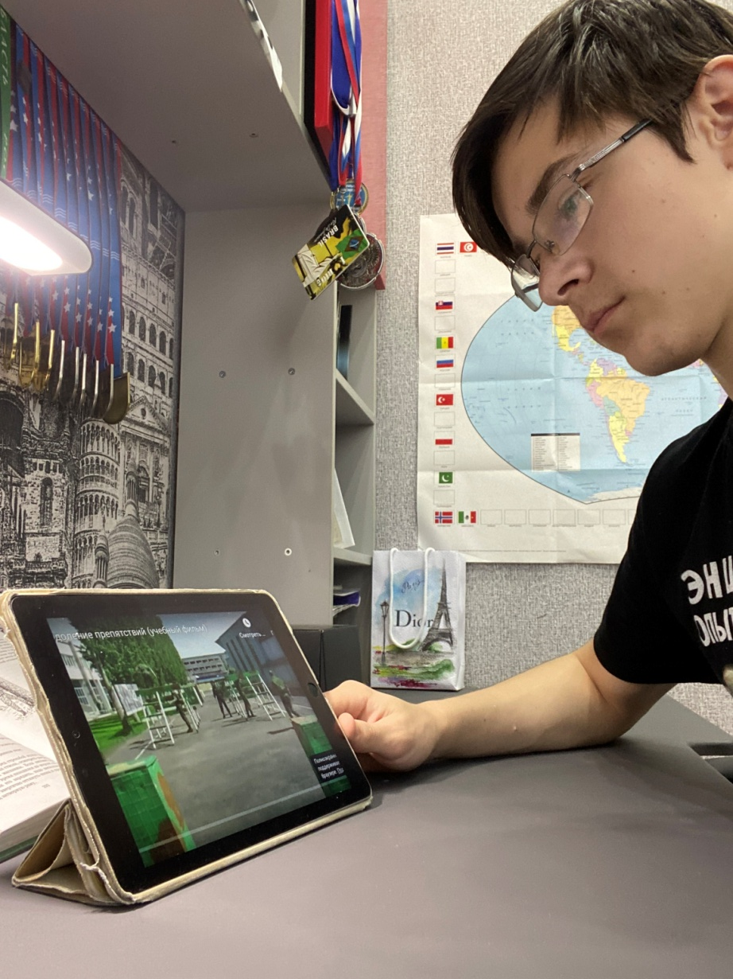
Общевоинские уставы
Довольно много времени программа сборов уделяет изучению уставов. На занятиях курсанты познакомились с правами, обязанностями и ответственностью военнослухащих, распределением времени и внутренним порядком в повседневной деятельности военнослужащих, с организацией внутренней и караульной службы, основами охраны здоровья военнослужащих.

Slide 10
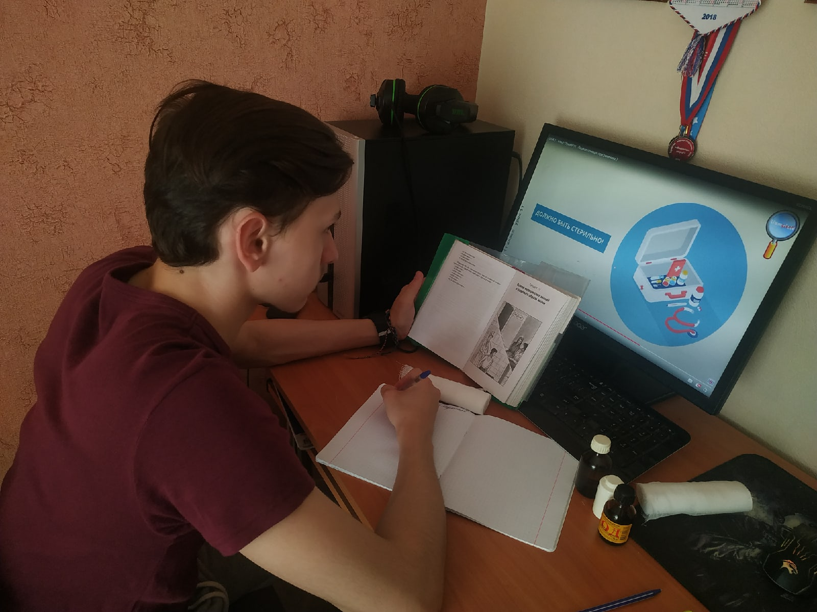
Военно-медицинская подготовка
Темами, определёнными программой сборов были: правила оказания первой медицинской помощи при ожогах, острых отравлениях и обморожениях.
При изучении данной темы использовались и знания, накопленные по этой теме в процессе изучения материала предыдущих лет обучения и опыт практической деятельности в рамках военно-спортивных соревнований.

Slide 11
Заключение
Первая часть учебных сборов пройдена. 17 курсантов школы успешно в целом освоили теоретический курс программы по всем предметам подготовки. Как и всегда, здесь есть ребята, увлечённые военной тематикой, а потому и более успешные. Хочется их отметить – Амерханян Аркадий, Елатонцев Артём, Павлюк Владислав и Литвишков Богдан.
Часть пути пройдена… Не за горами август и второй (практический ) этап сборов со сдачей нормативов. И хочется пожелать нашим курсантам успешно пройти и его!

